Slide 1
计算机系统结构 · 课程项目结题汇报
myCPU：基于 RISC-V 的
系统级模拟器设计与实现
$ kernel_alpha_demo
KMVPETDS
$ xv6-riscv
init: starting sh
$ guest_vector_cnn_demo
V3OK
梁家琦 · 杨皓宇 · 余健超
可运行
可观察
可验证
guest OS / workload 已能在平台上闭环
terminal、pipeline、CSR、device counters
unit / smoke / Spike differential 多层门禁
myCPU RISC-V system simulator
01
Notes:
我们做的不是一个只能跑几条指令的解释器，而是一套已经可运行、可调试、可验证的 RISC-V 系统模拟器。开场重点是项目定位：从 ISA 语义一路连到 guest、外设和浏览器实验台。

Slide 2
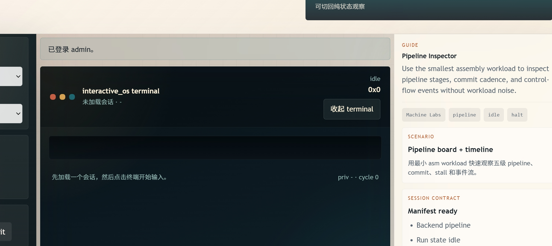
10-minute route
汇报内容
底层实现
创新点
协作方式
ISA / CSR / Sv39 / MMIO
functional + pipeline
guest 与前端
系统级 bring-up
浏览器 Lab
AI / JIT / 验证体系
三人分工
Git 分支与主线
测试门禁
先解释底层怎么搭起来，再讲超出基础解释器的创新点，最后说明三人如何分工和用 Git 保持工程可控。
10 min: build -> innovate -> collaborate
myCPU RISC-V system simulator
02
Notes:
这一页用来建立听众预期：后面按底层实现、创新点、团队协作三段走。不要在这里展开技术细节，只说明每一段为什么服务于“系统级模拟器”的定位。

Slide 3
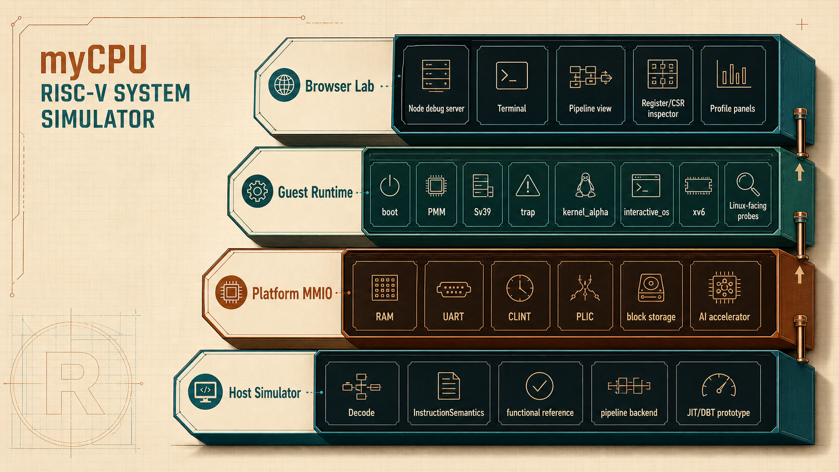
system architecture
从 ISA 到浏览器：四层闭环
Host Simulator -> Platform MMIO -> Guest Runtime -> Browser Lab
myCPU RISC-V system simulator
03
Notes:
最底层是 C++17 模拟器主体，中间是 MMIO 平台和 guest runtime，最上层是 Node debug server 与浏览器 Lab。运行时证据从底层产生，再被前端只读展示。

Slide 4
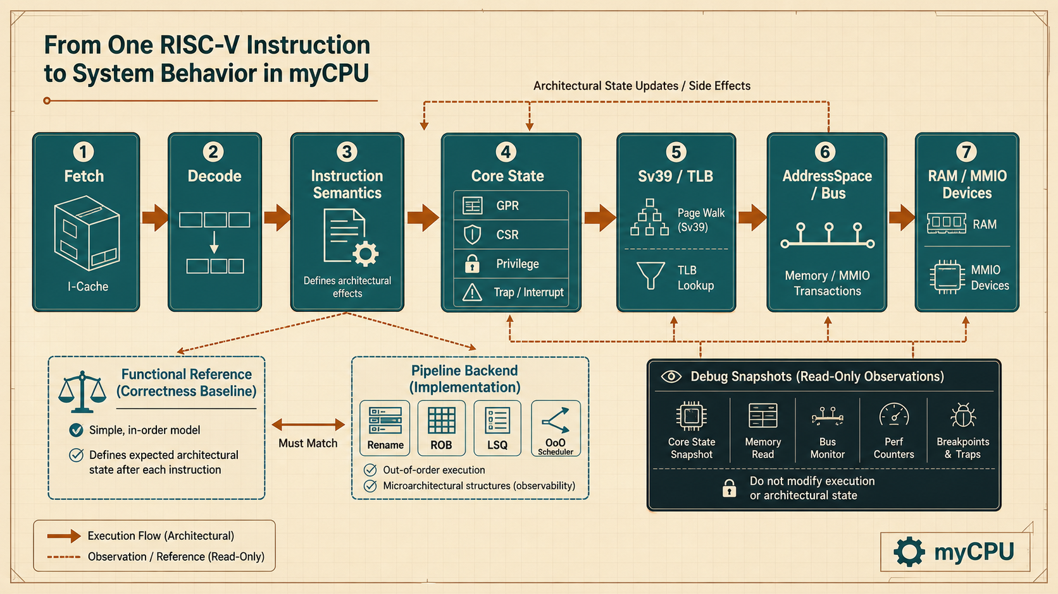
execution chain
一条指令如何变成系统行为
共享语义
只读观察
InstructionSemantics 是正确性基线；pipeline 和 JIT 原型不复制第二套 ISA。
debug snapshot 负责展示，不改变执行语义。
myCPU RISC-V system simulator
04
Notes:
指令先经过 fetch/decode，再进入共享 InstructionSemantics。它会更新 GPR、CSR、privilege 和 trap 状态；如果访问内存，会经过 Sv39、TLB、Bus，再到 RAM 或 MMIO 设备。

Slide 5
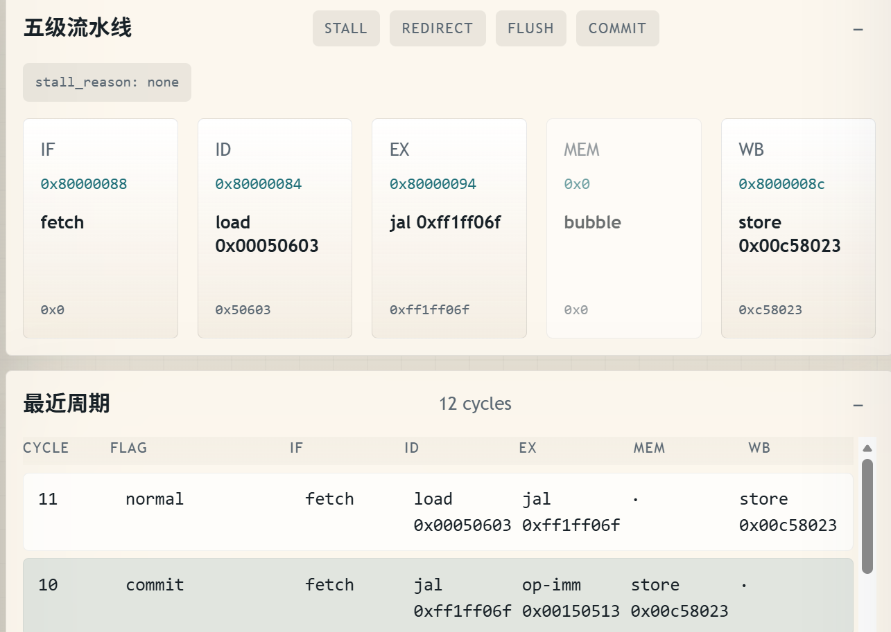
core implementation
从解释器走向系统模拟器
ISA 语义
RV64I / RV64M
InstructionSemantics 作为真值来源
functional 先保证正确性
特权与 trap
M / S / U，trap delegation
mret / sret
CSR、异常、中断串成系统路径
Sv39 与平台
三级页表，TLB，page fault
UART / CLINT / PLIC / block
AddressSpace -> Bus -> RAM / MMIO
functional reference
pipeline backend
observable commit
myCPU RISC-V system simulator
05
Notes:
这一页重点讲“底层不是堆 if-else”。我们把语义、状态、地址空间、设备和后端拆开，让功能级正确性和微结构观察能同时存在。Sv39 和统一 Bus 是系统级 bring-up 的基础。

Slide 6
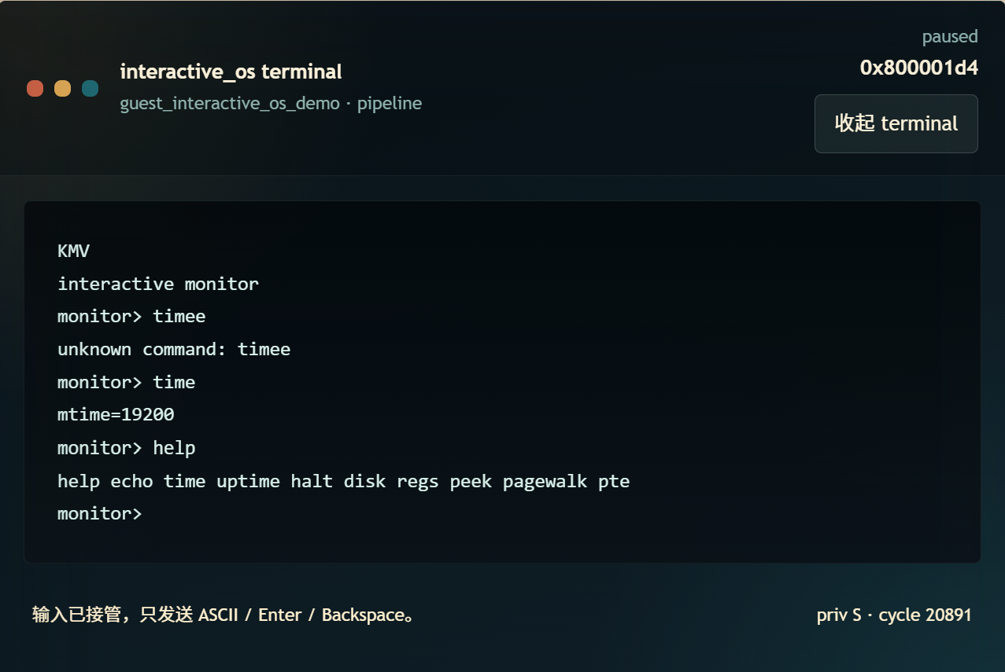
guest bring-up
能跑系统，才算系统级模拟器
kernel_alpha
KMVPETDS：boot / PMM / Sv39 / interrupt / storage
interactive_os
浏览器 terminal 可输入命令并观察 UART 回显
xv6-riscv
真实 virtio-blk board path 稳定到 shell
Linux-facing
flat image + DTB + rootfs + serial console 路径
same platform abstraction, multiple guests
myCPU RISC-V system simulator
06
Notes:
这部分说明项目已经越过裸机程序阶段。自制内核、interactive monitor、xv6 和 Linux-facing probe 都在同一个平台抽象上运行。Linux-facing 要讲边界：已有 boot/probe 和 serial console 路线，但不说完整发行版兼容已经完成。

Slide 7
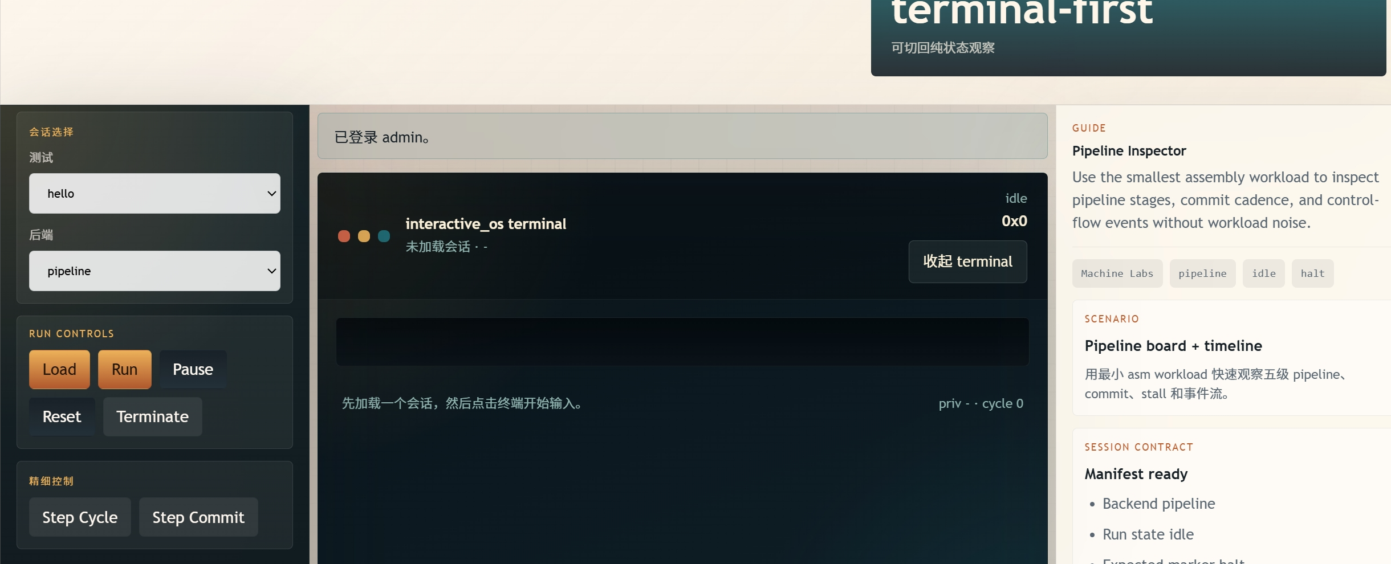
browser lab
把模拟器变成可观察的实验台
Pipeline
Device / AI profile
Terminal
Registers / CSR
Load / Run / Pause / Reset / Terminate 控制会话流转；terminal、pipeline、寄存器、CSR、device counters 都从底层证据投射到浏览器。
myCPU RISC-V system simulator
07
Notes:
前端不是装饰，它解决的是系统级项目最难的可观察性问题。我们可以在浏览器里看到终端输出、pipeline 阶段、寄存器变化、外设计数器和 profile 数据。

Slide 8
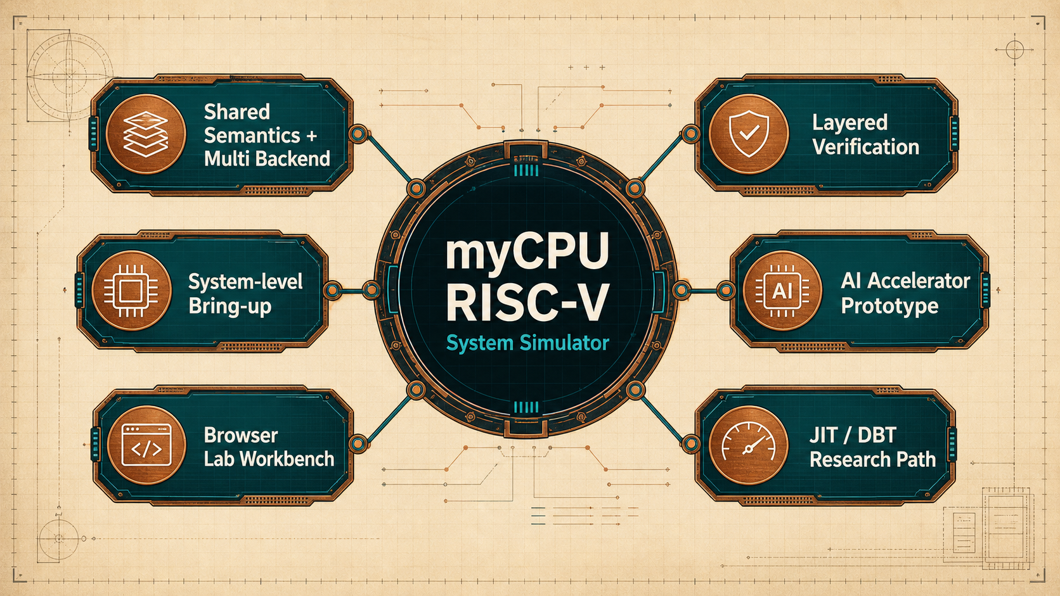
innovation map
创新点：可运行、可观察、可验证、可扩展
可运行
可观察
可验证
可扩展
myCPU RISC-V system simulator
08
Notes:
创新点不是某一个孤立功能，而是把课程项目做成一个平台。共享语义、多后端、系统 bring-up、浏览器 Lab、AI accelerator、JIT/DBT 和验证体系共同支撑这个平台。

Slide 9
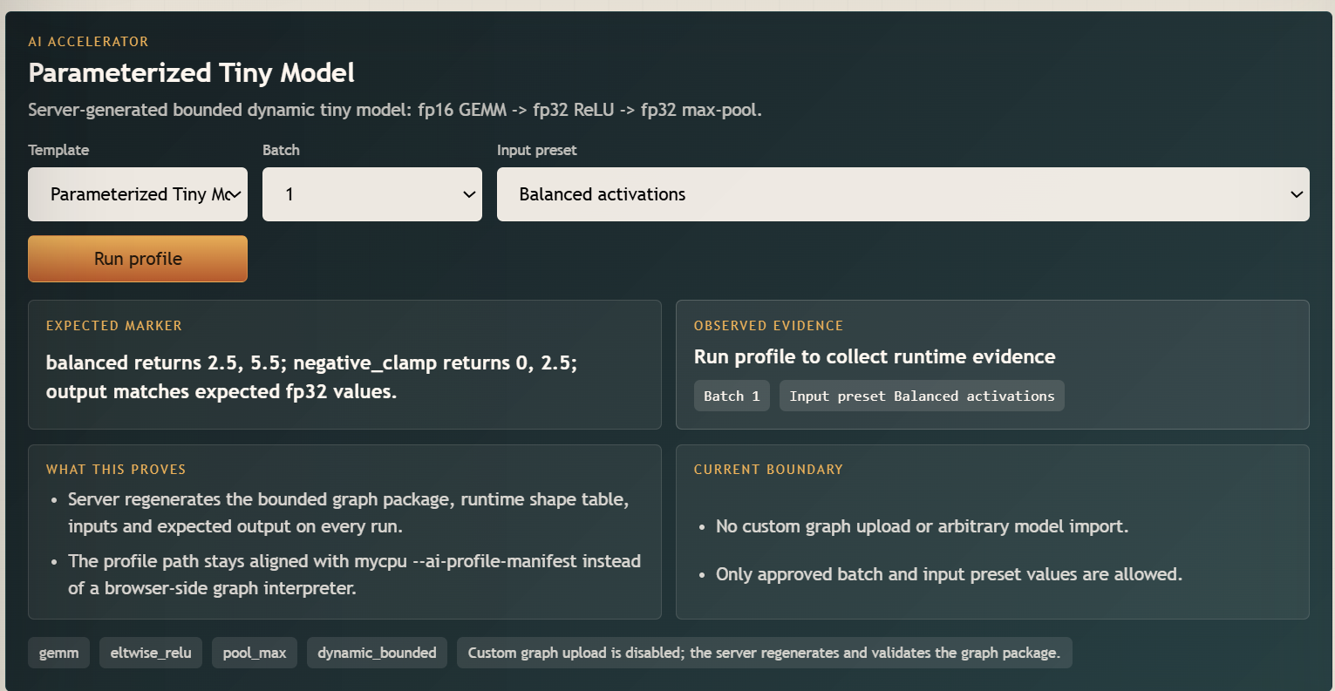
extension paths
面向后续研究的扩展能力
AI Accelerator
MMIO 设备、scratchpad、DMA、profile summary、simulated cycles。亮点是设备级路径，不是 CPU 侧函数调用。
Vector / ML
V-lite 指令子集，固定 conv->relu CNN demo，marker 为 V3OK。亮点是 workload 化。
JIT / DBT
hot-path、IR dry-run、host emitter、opt-in runtime harness。先做 contract 和 guardrail。
边界诚实
不声称完整商用 NPU、默认 JIT backend 或完整 Linux 发行版兼容。
myCPU RISC-V system simulator
09
Notes:
这些方向展示了项目的扩展性，但我们保持边界诚实：课程结题时它们是有证据的原型和研究路径，不包装成已经完整商用的功能。AI accelerator 的创新点是设备化，Vector/ML 的创新点是 workload 化，JIT/DBT 是工程化推进。

Slide 10
verification
如何避免“能跑但不可信”
Asm / Unit
指令、loader、MMU、device、helper
锁定最小语义和模块边界
Host Smoke
debug CLI、pipeline、JIT、AI profile
验证宿主侧组合路径
Guest Smoke
kernel_alpha、interactive_os、xv6
验证系统级运行链路
External Oracle
Spike differential
用外部参考实现降低自证风险
cd myCPU && make test | cd myCPU && make test-pipeline | cd frontend && node --test
myCPU RISC-V system simulator
10
Notes:
系统模拟器不能只靠“演示时跑通”。我们把验证拆成多层，既测底层语义，也测 guest 系统和前端服务。Spike differential 的价值是引入外部 oracle，避免模拟器只和自己的预期互相验证。

Slide 11
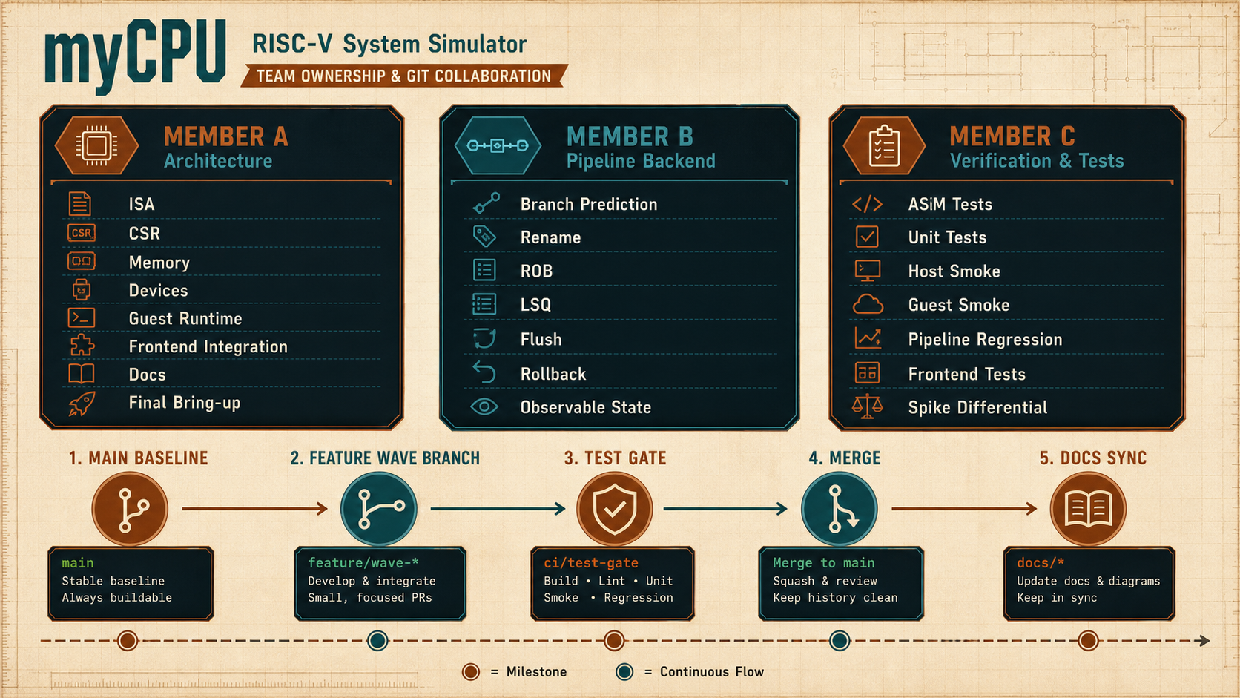
team workflow
三人分工：子系统负责，主线集成
myCPU RISC-V system simulator
11
Notes:
我们按子系统分工：梁家琦负责总体架构、平台、guest 和前端集成；杨皓宇负责 pipeline 和微结构；余健超负责测试、验证和差分。协作上以 main 为稳定主线，功能通过分支或阶段性 checkpoint 合入，合入前跑对应测试。当前快照可标注 246 commits。

Slide 12
closing
结题总结
1
我们完成了一套已可运行的 RISC-V 系统模拟器原型。
$ make test
PASS
$ xv6-riscv
init: starting sh
$ kernel_alpha_demo
KMVPETDS
2
它不只解释指令，还能支撑特权级、虚拟内存、外设、guest OS、真实 workload 和浏览器调试。
3
后续可继续沿 Linux 发行版平台、AI accelerator、JIT/DBT、cache / 多核方向演进。
从课程里的指令集模拟器，成长为可以继续做系统结构实验的平台。
myCPU RISC-V system simulator
12
Notes:
如果用一句话总结，myCPU 已经从课程里的指令集模拟器，成长为一个可以继续做系统结构实验的平台。结尾回到“已完成课程项目，并具备后续研究价值”。

